Slide 1
Virtual Private Network

Slide 2
Tools – Tools Security
Packet filtering – Nama lain firewall, bekerja dengan menolak paket-paket TCP/IP dari jaringan luar berdasarkan nomor IP dan akses layanan.
Network Address Translation (NAT) – mengubah dan menyamarkan alamat IP internal dari jaringan luar
Proxy services – digunakan sebagai perantara untuk melakukan permintaan dari dan ke internet. Dapat digunakan untuk mengatur policy user dan content filtering.
Otentikasi server – memungkinkan user untuk memisahkan antara layanan dan otentikasi server. User harus mendapat tiket dari otentikasi server sebelum memperoleh akses dari server, cth : NIS, Kerberos, dll

Slide 3
Definisi VPN
Dua grup atau lebih ingin berkomenikasi secara aman lewat jaringan public
VPNs bekerja pada Network layer
Metode untuk menggunakan komunikasi privat yang aman lewat jaringan publik lewat tunneling

Slide 4


Slide 5
Kapan VPN dipakai ?
Biasanya diterapkan pada lokasi yg terpisah secara geografis
Menggunakan tunneling dan software, komputer terkoneksi secara logis ke jaringan yang tidak terkoneksi secara fisik

Slide 6
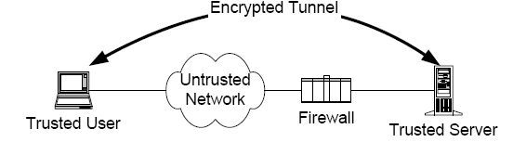

Slide 7
Why Use a VPN?
Originally designed as inexpensive alternative WAN over leased lines
Now mostly used to securely connect computers over the internet
Convenient
Lot’s of cheap and convenient protocols are insecure (IP, 802.11, etc)
Can now communicate securely over these insecure protocols

Slide 8
Perbedaan proxy dan vpn
Akhir-akhir ini, headline berita di US dipenuhi dengan tema resiko privasi yang datang dari pemerintahannya sendiri. Kini penyedia layanan internet di US bisa menjual history browsing pelanggannya tanpa izin dan tentu saja peraturan ini sudah disahkan oleh pemerintahan. Resiko privasi ini datang tidak hanya dari pemerintah saja namun dari hacker, malware dan lain sebagainya. Belum lagi resiko ini datang dari organisasi legal seperti Google, facebook, NASA dan lain sebagainya yang diam-diam mengumpulkan segala macam data yang termasuk di dalamnya bersifat privasi.
Oleh karena itu, pada masa ini menggunakan mekanisme keamanan yang advance sudah menjadi sebuah kebutuhan. Kapanpun kita berbicara tentang privasi maka tidak jarang kita akan berbicara tentang layanan seperti VPN, Proxy dan lain sebagainya. Namun saat ini kita akan coba membahas tentang perbedaan di antara VPN dan proxy

Slide 9
Proxy
Proxy yang bisa juga disebut proxy server, merupakan server spesial yang bekerja sebagai penengah antara device-mu dengan website atau layanan. kamu dapat mengibaratkannya sebagai filter website yang diterapkan pada browser yang kamu gunakan.

Slide 10
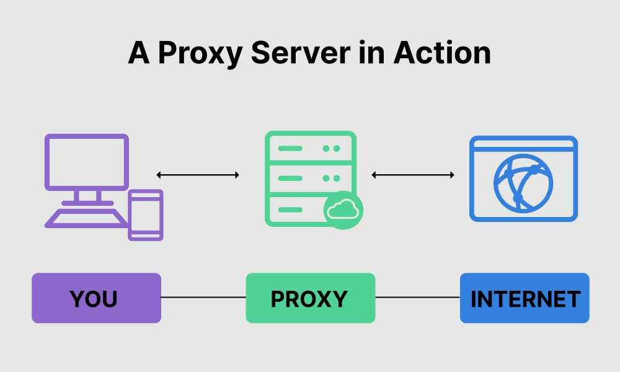

Slide 11
Mari kita umpamakan PC-mu terhubung dengan server proxy. Hal ini akan tampak seolah-olah aktivitas browsing yang kamu lakukan datang dari alamat IP proxy dan bukan dari IP PC-mu. Kamu mudah sekali men-set proxy dalam browsermu atau OS. Kamu juga bisa menentukan alamat website mana saja yang perlu diakses melalui server proxy saat berkunjung ke alamat web tertentu.

Slide 12
sebuah server proxy tidak mengenkripsi lalu lintas internet, jadi komunikasimu di internet tetap terbuka dan tidak terenkripsi. Dengan menggunakan alat yang benar dan skill, seorang hacker masih bisa melacakmu. Itulah mengapa proxy tidak direkomendasikan untuk tugas yang dimaksudkan untuk privasi tingkat tinggi. Dibanding VPN, layanan server proxy lebih murah dari segi harga.

Slide 13
HTTPS atau hypertext transport protocol secure, yaitu mekanisme standar komunikasi terenkripsi di world wide web. ini sebabnya hanya HTTP melalui SSL, digunakan untuk mengamankan situs web dengan menggunkan enkripsi lalu lintas ke dan dari pengguna melalui secure socket layer (SSL).
SSL menyediakan sebuah saluran yg aman bagi komputer anda untuk mengakses situs dengan aman (seperti paypal dan craiglist) urlnya dimulai dengan "https: / /" bukan http:// biasa.
socks 4/ 5 proxy adalah proxy serbaguna untuksemua pengguna sedangkan http proxy yang hanya dapat digunkan untuk berselancar. anda dapat menggunakan socks 4/5 proxy untuk mengirim email, Transfer file, chat online, bermain game serta situs web surfing.
Semua socks 4/5 adalah anonim sedangkan http proxy dapat menyembunyikan identitas transparan.
Semua socks 4/5 proxy mendukung https / ssl sementara http proxy hanya beberapa saja yang mendukung https.

Slide 14


Slide 15
So Kapan menggunakan VPN
Sama halnya dengan proxy, VPN membuat lalu lintas websitemu terlihat seperti dari lokasi yang jauh (bukan lokasi sebenarnya). Jadi kamu bisa gunakan VPN untuk bypass batasan berdasarkan regional dan ISP. Memang cukup banyak kesamaan antara VPN dan Proxy

Slide 16
Berada satu langkah di depan, VPN membuat lalu lintas internetmu 100% melalui server VPN. Hal tersebut bekerja dengan mengubah routing ISP lokal untuk semua program. Hal ini berarti tidak seperti proxy, VPN akan menyembunyikan aktivitas browsing, email, download dan lain sebagainya dalam waktu yang bersamaan.
Berbicara tentang keamanan, Penggunaan VPN akan mengenkripsi semua lalu lintas internet dan jalur yang melalui server VPN. Oleh karena itu dengan fitur-fitur yang ditawarkan layanan VPN sering lebih mahal dibandingkan layanan server proxy namun dengan keamanan yang lebih dari proxy.

Slide 17


Slide 18
What are HTTP proxies?
HTTP stands for HyperText Transfer Protocol and is the foundation of any data exchange across the internet. It is a connectionless text-based protocol that allows fetching resources, like HyperText Markup Language (HTML) or other scripting languages, like CSS, and transmitting from web servers to web browsers

Slide 19
What are SOCKS proxies?
SOCKS is another internet protocol. It stands for SOCKet Secure and is commonly used for traffic-intensive tasks, like content streaming or P2P sharing. SOCKS uses a Transmission Control Protocol (TCP) connection that is designed to send and receive data packets across the internet, as well as to guarantee successful delivery of resources over networks.

Slide 20
Sidebar: What is tunneling?
Putting one type of packet inside another
Both parties must be aware of tunnel for it to work
Example in next slide - AppleTalk over IP Tunnel

Slide 21
Example: AppleTalk over IP Tunnel

Slide 22
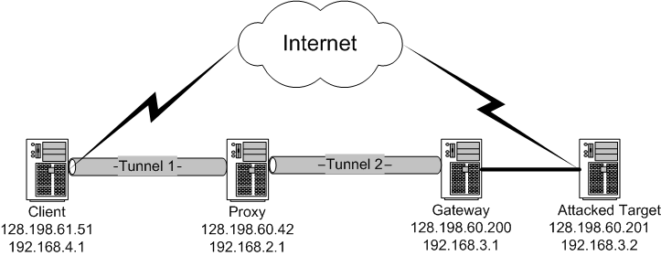

Slide 23


Slide 24
Tipe VPN
Berbasis hardware
Standalone/Software-based
Gabungan keduanya

Slide 25
Jenis VPN
Remote-Access
Site-to-Site

Slide 26
What is a VPN? (cont…)
Remote-Access
The typical example of this is a dial-up connection from home or for a mobile worker, who needs to connect to secure materials remotely
Site-to-Site
The typical example of this is a company that has offices in two different geographical locations, and wants to have a secure network connection between the two

Slide 27
Remote-Access Example

Slide 28
Site-to-Site Example

Slide 29
Akses ke internet
VPN: Layanan VPN memungkinkan Anda mengakses semua situs web yang di blokir di internet. Baik itu di blokir oleh pemerintahan, ISP atau tempat Anda tersambung ke internet
Proxy: Server proxy tidak dapat mem-bypass firewall, oleh karena itu, masih ada banyak batasan dalam penggunaan server proxy.

Slide 30
Anonimitas
VPN: Penyedia layanan VPN dapat sepenuhnya menyembunyikan alamat IP asli Anda, tidak ada yang dapat mencuri informasi privasi Anda dan mengintip lalu lintas internet Anda.
Proxy: Pemilik server proxy mengetahui alamat IP asli Anda dan dapat memantau lalu lintas di situs web non-HTTPS, sehingga Anda tidak sepenuhnya anonim.

Slide 31
Kecepatan koneksi
VPN: VPN dapat memberikan kecepatan koneksi jaringan yang yang cepat bahkan sangat cepat untuk membantu Anda meningkatkan pengalaman online Anda.
Proxy: Berbeda ketika menggunakan server proxy, perutean lalu lintas yang terus menerus dari komputer Anda ke server perantara dapat menyebabkan kecepatan Internet Anda menurun.

Slide 32
Pilih Lokasi
VPN: Layanan VPN menawarkan ratusan alamat server yang bisa Anda pilih.
Proxy: Proxy server tidak memiliki fungsi pemilihan lokasi geografis.

Slide 33
Privasi dan Keamanan
VPN: VPN mengenkripsi semua informasi, data, dan menyembunyikan alamat IP asli Anda, sehingga VPN dapat sepenuhnya melindungi privasi dan keamanan Anda.
Proxy: Tidak semua server proxy menggunakan koneksi SSL, jadi ada risiko serangan cyber dan kemungkinan besar keberadaan Anda masih dapat di lacak.

Slide 34
Kompatibilitas Perangkat
VPN: Aplikasi VPN dapat berjalan di semua sistem baik komputer maupun smartphone, seperti windows, Android, iOS, Mac, dll.
Proxy: Proxy hanya tersedia untuk acara-acara tertentu atau hanya berfungsi dengan browser web seperti Chrome, Firefox, Opera, dll.

Slide 35
Stabilitas
VPN: Setelah data dienkripsi, VPN tidak akan sering terganggu, sehingga VPN stabil.
Proxy: Proxy server sering terputus karena lalu lintas di server perantara.

Slide 36
Why Use a VPN? (cont…)
Example – it can simplify security
(what is about to be proposed is not the most secure thing in the world – so don’t raise your hands and tell how you would make it more secure… it’s just an example)
Assume simple security policy with IP based access management – for example, an FTP server with site-licensed software on it for employees
Before VPN, complicated to allow access to FTP site for telecommuters or traveling employees
Train all employees to use SSH tunnel, etc…
After VPN, employees offsite can still connect using an internal IP address

Slide 37
VPN Disadvantages
Time Consuming Setup
Possibly Frustrating Troubleshooting
Interoperability with other Networks/VPNs
Small performance overhead
Should be negligible on today’s hardware

Slide 38
VPN Security
In academic terms, VPN can provide Confidentiality, Integrity, and Authenticity
Security against determined hacker (read: academic attacks) depends largely upon underlying protocols used
Assuming security of SSH, IPSec, or other protocol used, should be secure

Slide 39
How are VPNs set up? (cont…)
The following is not an exhaustive list
Gateway to gateway
Using two VPN aware Gateways
End host to gateway
End host uses VPN Software
End host to concentrator

Slide 40
How are VPNs set up? (cont…)
SSH over PPP
SSL over PPP
Concentrator using IPSec
IPSec
PP2TP
L2TP
dll

Slide 41
VPN via SSH & PPP
Point-to-Point Protocol over a Secure Shell connection
Establishing a Network Connection
Establish an SSH connection
VPN Client → VPN Server
Each have PPP daemons that will communicate through the SSH connection
Viola! A VPN CONNECTION!

Slide 42
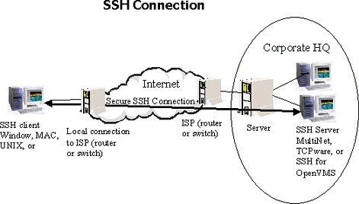
Dengan skrip vpn-pppssh, didapatkan gabungan ppp dan ssh

Slide 43
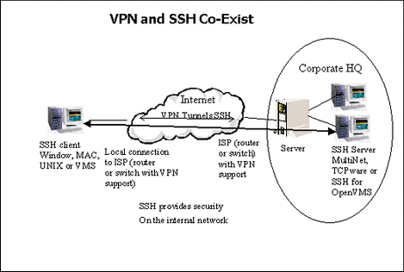

Slide 44
VPN via SSL & PPP
Point-to-Point Protocol over a Secure Socket Layer connection
Secure Socket Layer
Built-in support for Host Authentication
Certificates

Slide 45
VPN via SSL & PPP (cont…)
Establishing a Network Connection
Initial Handshake for secure communication
“Hello” messages establish:
SSL Version, support for Cipher suites, and some random data
Key is determined separately from handshake
SSL Connection Complete!
Data transferred over the link

Slide 46
OpenVPN
Berjalan pada Linux, Windows 2000/XP and higher, OpenBSD, FreeBSD, NetBSD, Mac OS X, and Solaris.
Tidak kompatibel dengan IPSec, L2TP, or PPTP

Slide 47
VPN via Concentrator
What is a Concentrator?
Concentrator is NOT a gateway or firewall
Specialized device that accepts connections from VPN peers
Authenticates clients
Enforces VPN security policies
Takes overhead of VPN management and encryption off of gateways and local hosts

Slide 48
VPN via Concentrator (cont…)
Steps to Establish VPN
Set up Concentrator (add users, specify authentication mechanisms, set IP address ranges, etc)
Install client software
Client runs software when wants to be on VPN

Slide 49
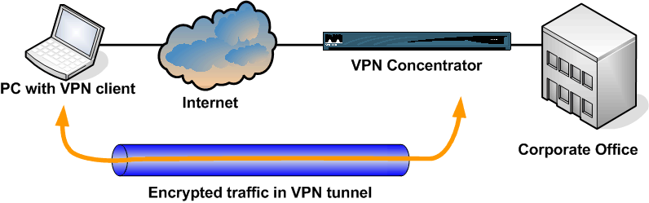

Slide 50
Intro to IPSec
Created to add Authentication, Confidentiality, and Integrity to IP traffic
IPSec is large and implementation is complicated
Implementation example :
OpenS/WAN
FreeS/WAN

Slide 51


Slide 52
Intro to IPSec (cont…)
IP Sec ≠ VPN
IP Sec is a protocol used in many VPNs
Two main modes
Transport
Tunnel
Two main services
AH (Authentication Header protocol)
ESP (Encapsulating Security Protocol)

Slide 53
Intro to IPSec (cont…)
Transport Mode
Real IP Header
IP Options
IPSec Header
Payload (For example, TCP and Payload)
Could be either
ESP Header
Encrypts Over
Or
AH Header
Authenticates Over

Slide 54
Intro to IPSec (cont…)
Tunnel Mode
GW IP Header
IPSec Header
Real IP Header
Payload (For example, TCP and Payload)
Could be either
ESP Header
Encrypts Over
Or
AH Header
Authenticates Over

Slide 55
Point-to-Point Tunneling Protocol
Microsoft’s Implementation of VPN
Data is first encapsulated inside PPP packets
PPP packets are then encapsulated in GRE packets and sent over the link
PPTP uses two connections
One for the data being sent
Another for a control channel

Slide 56
L2TP
Layer 2 Tunneling Protocol
Supported by routers
If two routers support L2TP, and are properly configured, then VPN is set up between routers
L2TP = L2F + PPTP
Combines the best features of L2F and PPTP

Slide 57
Easy upgrade from L2F or PPTP
Allows PPP frames to be sent over non-IP (Frame relay, ATM) networks also (PPTP works on IP only)
Not widely deployed.

Slide 58


Slide 59
VPN menggunakan Cloudflare di linux
Cari cloudflare di google
Cari file .deb untuk linux lalu download
Buka terminal
#sudo su
Sudo dpkg –i (nama package)
apt –fix-broken install
Sudo apt-get update
Warp-cli –help
Warp-cli register
warp-cli connect
Warp-cli status
Warp-cli disconnect

Slide 60
Praktek buat bingung para administrator IT
Ikuti Langkah-Langkah berikut
Cari github privacynet di google
Buka terminal : git clone https://github.com/HalilDeniz/PrivacyNet
Sudo apt-get install tor –y
Carilah folder PrivacyNet (biasanya terletak di home)
Cek folder PrivacyNet yang seharusnya ada file requirements.txt
Buka terminal : pip3 install –r requirements.txt
Python3 privacynet.py
Lets do it : Sudo Python3 privacynet.py –a –t 10
Cek ip dengan melakukan : curl ifconfig.io

